Slide 1
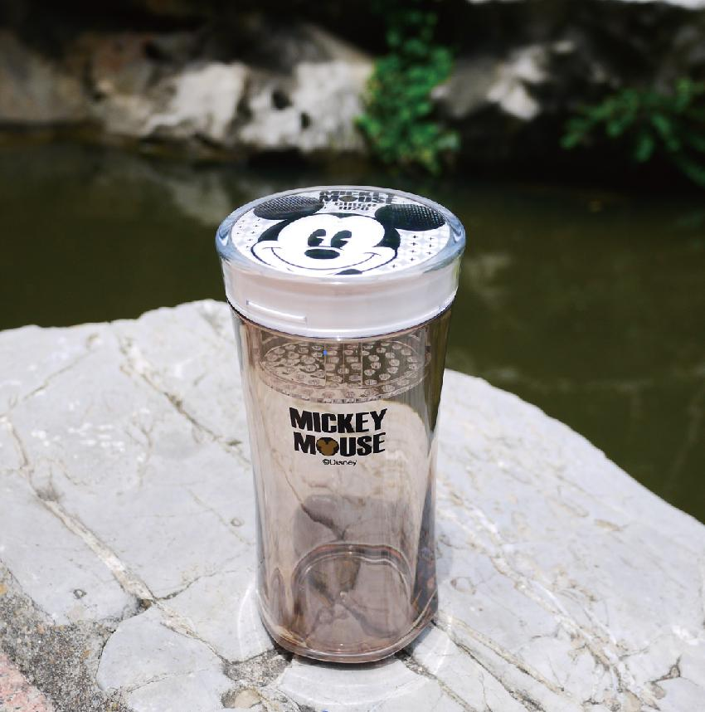

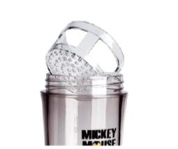
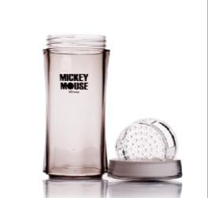
内附茶隔，风味随心
米奇
黑白经典泡茶杯
市场参考价：78.00
批发价： 16.00
型号：DSM-1445
规格：7.6×15.5cm 280ml
产品材质：AS+PP
装箱明细：48pcs/箱
晶莹设计，通透性好
携带方便，随身出行
内附茶隔，风味随心
晶莹设计，通透性好

